Slide 1
Gods geboden
Het gezag eren (5e gebod)

Slide 2

Opening
Zingen
Psalm 19:6
Bidden
Bijbellezen
Lukas 2:41-52
Notes:
Bij de Psalm kan een keuze worden gemaakt.

Slide 3

Bijbelstudie
Bespreek de vragen bij het Bijbelgedeelte op blz. 71

Slide 4
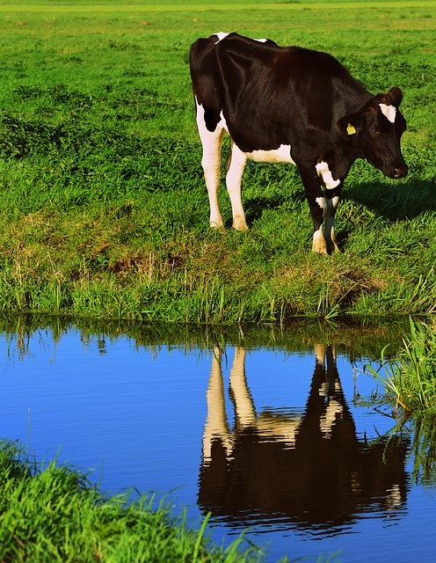
Binnenkomer
Lees de binenkomer op blz. 71
Notes:
Laat een catechisant de binnenkomer op pagina 5 voorlezen.

Slide 5
Doelen
Ik weet waar het eren van allen die boven me gesteld zijn uit bestaat.
Ik besef dat het proces om steeds zelfstandiger te worden niet los te maken is van Gods geboden.
Ik kan gezagdragers eren, gehoorzamen en geduldig tegemoet treden.

Slide 6
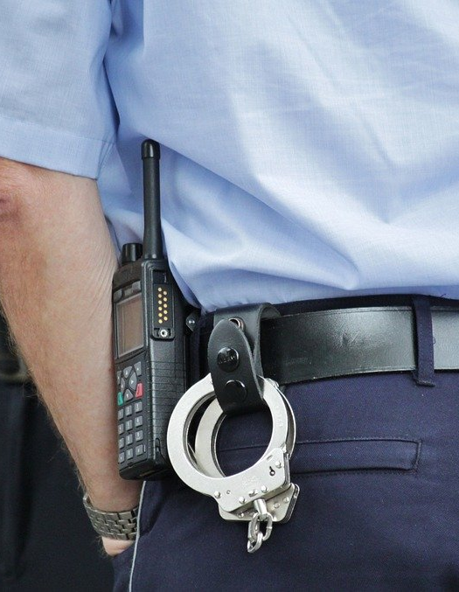
Door God gegeven gezag
Lees het stukje op blz. 72
Wie geeft het gezag?

Slide 7
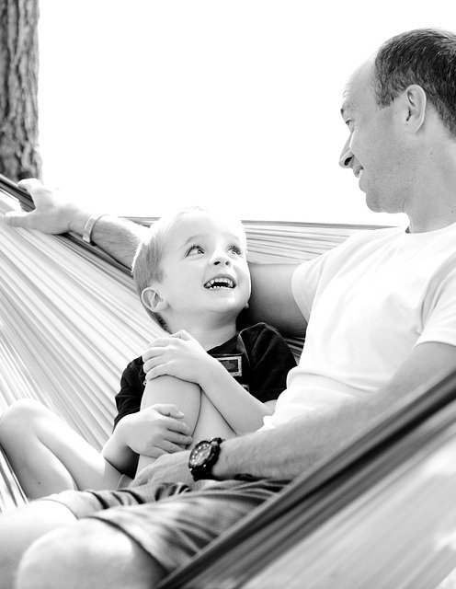
Een gebod voor ouders
Lees het stukje op blz. 72
Wat vraagt God in het 5e gebod van ouders?

Slide 8
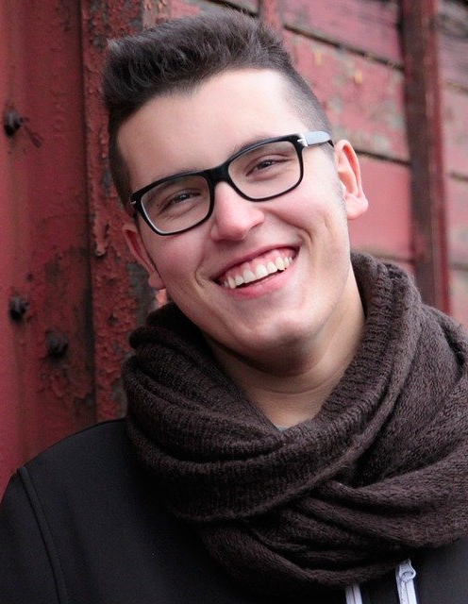
Een gebod voor kinderen
Lees het stukje op blz. 72
Wat vraagt God in het 5e gebod van jou?

Slide 9
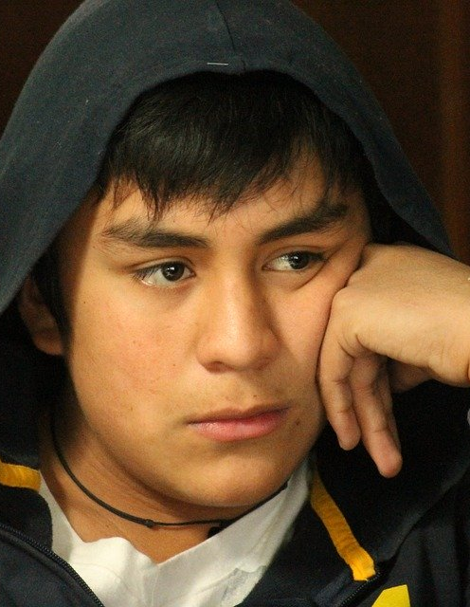
Als banden knellen
Lees het stukje op blz. 72

Slide 10
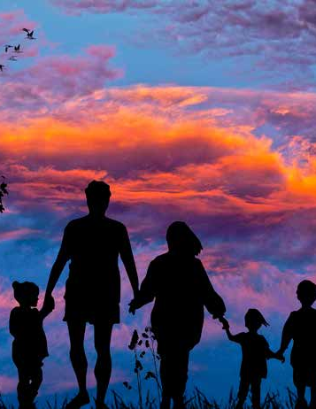
Dankbaarheid en het vijfde gebod
Lees het stukje op blz. 73
Hoe kun je het 5e gebod houden?

Slide 11
Verwerkingsvragen
Bespreek de verwerkingsvragen op bladzijde 74.

Slide 12
Samenvatting
De Heere, Die aan het gezag bevoegdheid geeft, wil dat het gezag erkend wordt.
Ouders moeten hun kinderen in liefde leiden in de goede leer en straf.
De Heere vraagt van ons allen eer, liefde en trouw ten opzichte van gezagsdragers.
Als banden knellen, kan het zijn dat ik iets goed moet maken.
Het juk van Christus geeft rust voor beschadigde ouders en kinderen.

Slide 13

Huiswerk volgende keer

Slide 14

Smiley
Teken met een smiley hoe je over je ouders denkt.
Notes:
Geef jongeren een blad papier en een pen.
Laat ze een smiley tekenen met hoe ze over hun ouders denken. Geef hier 1 minuut voor.
Laat ze hun blaadje omhooghouden.
Vat samen wat je ziet: ik zie veel blije smileys, maar ik zie ook een paar andere smileys.
Stel vervolgens de vraag (geef geen beurt, je weet immers niet wat er speelt bij elke jongere): Wie wil vertellen waarom hij deze smiley getekend heeft.
Gebruik het gevoelen over hun ouders als uitgangspunt bij de invulling van de rest van de les.

Slide 15

Brief schrijven
Schrijf een brief aan je ouders waarin je schrijft waarom je hen waardeert en respect voor hen hebt.
Notes:
Doe eerst met de groep een brainstorm-sessie. Kunnen de jongeren voorbeelden geven van dingen waarin ze hun ouders respecteren? (bijv. dat ze voor me zorgen, dat ik mijn verhaal kan doen, dat ik altijd met mijn vragen bij ze kan komen, dat ze geduld hebben, dat er altijd weer eten voor me klaarstaat).
Laat ze daarna een open brief van waardering en respect naar hun ouders schrijven.
Als de mogelijkheid er is, daag de ouders dan ook uit om een brief terug te schrijven naar hun kind.
Let op, dit kan erg kwetsbaar zijn, vooral voor jongeren die geen goede thuissituatie hebben. Let dus goed op reacties en probeer in te schatten of deze werkvorm wat is voor de groep.

Slide 16

Interview met ouders
Maak een interview met tenminste 3 vragen over een onderwerp uit jouw leven (bijvoorbeeld telefoongebruik).
Interview jouw ouders hierover.
Notes:
N.a.v. het stukje: Mogelijk denk je dat je weet hoe jouw ouders denken, zonder dat je hen erkent. Eren betekent ook dat je eerlijk mag vragen hoe je ouders zelf het proces van keuzes maken hebben ervaren. Het kan een onvergetelijk gesprek opleveren (blz. 72, onder het kopje Een gebod voor kinderen).
Vraag de jongeren naar de mening van hun (pleeg)ouders over telefoongebruik. Dit kan als ingang gebruikt worden om te peilen of ze wel weten waarom hun ouders die mening hebben. Telefoongebruik is één voorbeeld, er zijn natuurlijk nog veel meer meningen van de ouders. Laat de jongeren een interview voorbereiden van minimaal 3 vragen. Daarin moeten ze vragen waarom ouders bepaalde keuzes hebben gemaakt. Denk dan bijvoorbeeld aan telefoongebruik, stille tijd, zondagsinvulling, bepaalde huisregels.
Daag de jongeren uit om het gesprek aan te gaan en kom er de volgende keer nog even kort op terug.

Slide 17
Een moeilijke thuissituatie
Schrijf een brief aan God, over wat je moeilijk vind aan je thuissituatie
Notes:
Wanneer u weet dat er jongeren zijn met een moeilijke thuissituatie, zullen bovenstaande werkvormen niet snel aansluiten. Wanneer er jongeren zijn met onveilige gevoelens, laat hen dan een brief naar God schrijven. Laat hen opschrijven wat voor pijn ze hebben en wat voor vragen. Benadruk wel dat ook dit met respect moet gaan, het is geen aanklachtsbrief. Toch is het goed om ruimte te bieden aan vragen, net als in veel psalmen gebeurt. Bespreek daarna psalm 27:8-14: God houdt vast, ook als ouders hun kinderen verlaten. Ook Jesaja 49:14-16 sluit daarbij aan: ook al vergeet een moeder haar kind, God kán zijn kinderen niet vergeten.

